Slide 1
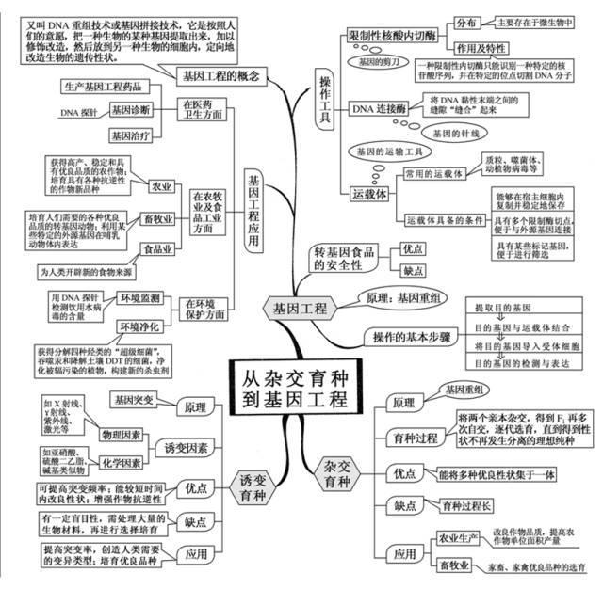

Slide 2
基因工程要点梳理
1.理论依据：
2.优点： 克服 ____________________________________
定向____________________________________
3.三种工具、二种工具酶
4.四大步骤
（其中哪一步没有涉及碱基互补配对原则？）
（1）第一步：获取目的基因的途径有几种？
（2）反转录过程需要引物吗？
（3）DNA连接酶与DNA聚合酶的区 别
（4）基因操作的最核心环节是？
（5）天然质粒能直接用于基因工程吗？

Slide 3

基因工程又叫做DNA重组技术，蛋白质工程是在它的基础上，延伸出来的第二代基因工程，是包含多学科的综合科技工程领域。
（1)基因表达载体的构建是基因工程的核心，包括复制原点、 _________、目的基因、终止子、标记基因等，其中标记基因的作用是 。
（2)蛋白质的合成过程是按照克里克提出的 进行的。基因工程原则上只能生产____________的蛋白质；蛋白质工程可制造新的蛋白质，它的基本途径是：从预期蛋白质的功能出发→ ______→推测应有的氨基酸序列→找到相对应的脱氧核苷酸序列（基因）。
（3)上述过程设计的脱氧核苷酸序列（基因） （填“是”或“不是”）唯一的，理由是 。

Slide 4
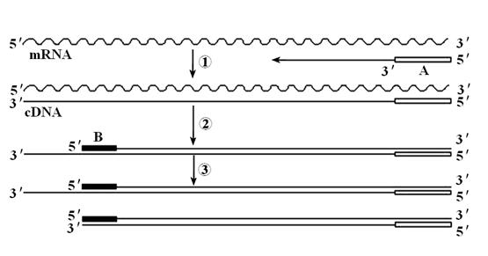

Slide 5
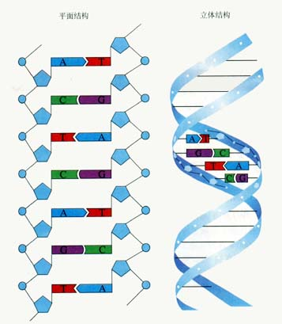
切割特定部位的两个核苷酸之间的磷酸二酯键。
磷酸二酯键

Slide 6
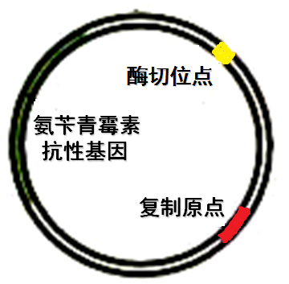
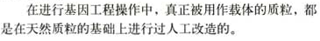
目的基因插入位点
标记基因

Slide 7
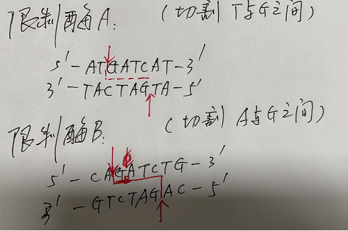
3.下列关于基因工程中有关酶的叙述,正确的是
A.限制酶能识别特定的核糖核苷酸序列
B.DNA连接酶可恢复DNA分子中的氢键
C.不同的限制酶可能会产生相同的黏性末端
D.在基因工程中,DNA聚合酶可替代DNA连接酶
C

Slide 8
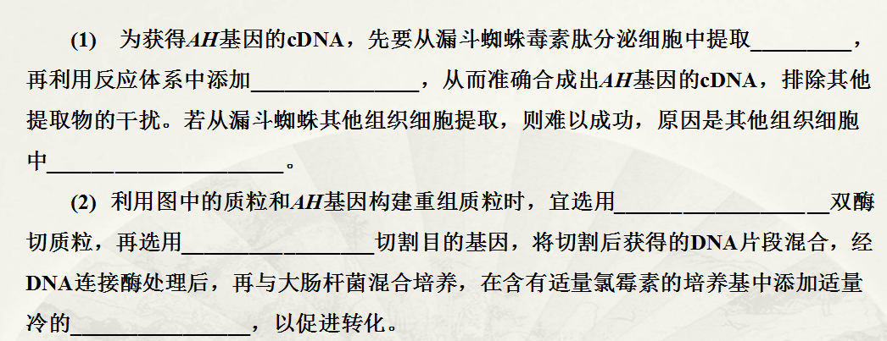

Slide 9
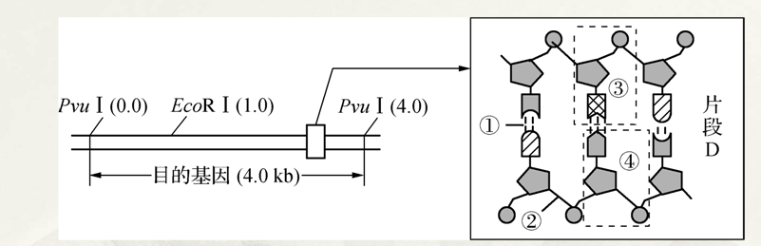

Slide 10
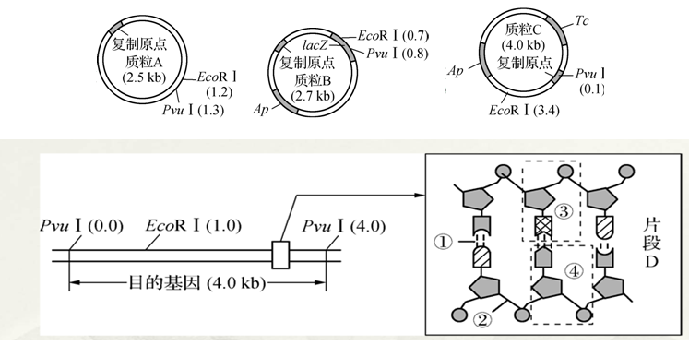
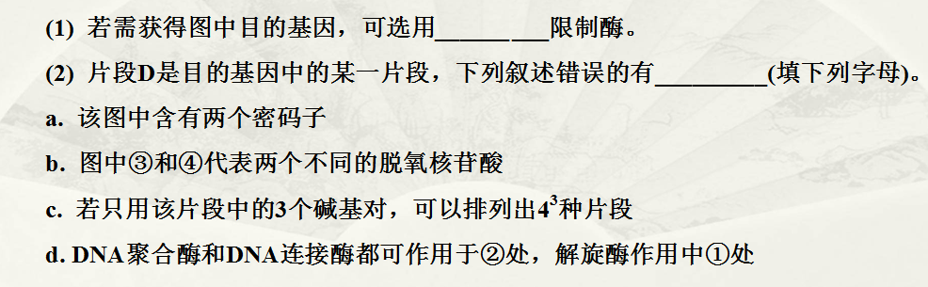
组成片段D的基本骨架与细胞膜的基本骨架相同的元素是________。

Slide 11
若想在山羊的乳汁中收获上述目的基因的表达产物，则需要将重组质粒导入至山羊的______(细胞)中。

Slide 12
比较有关的DNA酶
（1）DNA水解酶：能够将DNA水解成四种脱氧核苷酸，彻底水解成膦酸、脱氧核糖和含氮碱基
（2）DNA解旋酶：能够将DNA或DNA的某一段解成两条长链，作用的部位是碱基和碱基之间的氢键。注意：使DNA解成两条长链的方法除用解旋酶以外，在适当的高温（如94℃）、重金属盐的作用下，也可使DNA解旋。
（3）DNA聚合酶：能将单个的核苷酸通过磷酸二酯键连接成DNA长链。
（4）DNA连接酶：是通过磷酸二酯键连接双链DNA的缺口。注意比较DNA聚合酶和DNA连接酶的异同点。

